Slide 1
N6 – Multiplier les fractions Copie l’objectif d’apprentissage dans ton cahier et lis les indicateurs de réussite. N6 : Démontrer une compréhension de la multiplication et de la division de fractions positives et de nombres fractionnaires, de façon concrète, imagée et symbolique.
Indicateurs de réussite
Trouver l’opération appropriée pour résoudre un problème comportant des fractions positives.
Fournir un contexte comportant la multiplication de deux fractions positives données.
Estimer le produit de deux fractions propres positives pour déterminer si le produit est plus près de 0, de une demie ou de 1.
Exprimer un nombre fractionnaire positif donné sous forme de fraction impropre positive et une fraction impropre positive donnée sous forme de nombre fractionnaire.
Modéliser la multiplication d’une fraction positive par un nombre entier de façon concrète ou imagée, et noter le processus de façon symbolique.
Modéliser la multiplication d’une fraction positive par une fraction positive de façon concrète ou imagée au moyen d’une représentation d’aire, et noter le processus de façon symbolique.
Généraliser et appliquer les règles de multiplication et de division de fractions positives, y compris de nombres fractionnaires.

Slide 2
Multiplier les fractions Révise ces termes.
Mots des fractions
Addition répétée
numérateur
dénominateur
fraction propre
nombre fractionnaire
fraction impropre
nombre naturel
fractions équivalentes

Slide 3
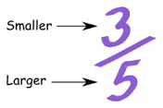
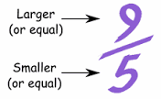
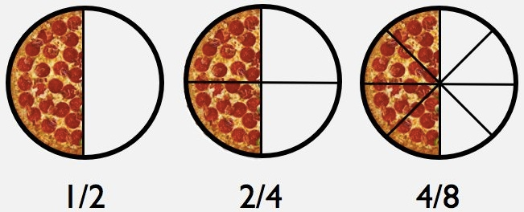
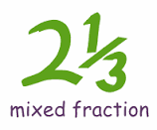
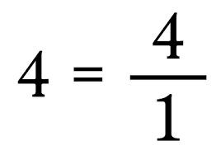
Termes des fractions-Mots clés Copie les exemples ci-dessous dans ton cahier.
Une fraction propre
Une fraction impropre
L’addition répétée $\frac{1}{2}$ +$\frac{1}{2}$ + $\frac{1}{2}$
Les fractions équivalentes
Un nombre naturel
representé sous forme
d’une fraction.
Un nombre fractionnaire
Le numérateur
Le dénominateur

Slide 4
Multiplier: Copie les 3 exemples dans ton cahier.
Nombre naturel x fraction 4 x $\frac{1}{2}$
2. Fraction x Fraction $\frac{1}{2}$ x $\frac{1}{4}$
3. Nombre fractionnaire x Nombre Fractionnaire 2$\frac{1}{2}$ x 3$\frac{1}{4}$

Slide 5
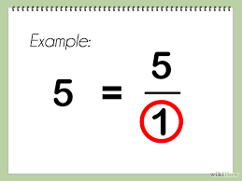
PARTIE A: 1. Multiplier les fractions x un nombre naturel
Note: Tous les nombres naturels peuvent être représentés sous forme de fraction en insérant un 1 comme dénominateur
Copie et résous dans ton cahier.
2 =
3 =
Comment représenterais-tu ces nombres entiers sous forme de fraction?

Slide 6
Multiplier les fractions 1. Multiplier les fractions x un nombre naturel
Lorsque l'on multiplie un nombre entier par une fraction, il est important de se rappeler que l'on multiplie le numérateur par le numérateur et le dénominateur par le dénominateur comme le montre l'exemple.
Note : Rappelle-toi que tous les nombres naturels peuvent être représentés sous forme de fraction en insérant un 1 comme dénominateur.
**Comment simplifierais-tu 9/4 ?
Copie cet exemple dans ton cahier de math.

Slide 7
Résous les équations suivantes nombre naturel x fraction. Simplifie chaque réponse.
1. 3 x $\frac{1}{2}$ = 2. 4 x $\frac{1}{3}$ =
3. 4 x $\frac{2}{3}$ = 4. 6 x $\frac{3}{2}$ =
5. $\frac{1}{2}$ x 3 = 6. $\frac{3}{4}$ x 2 =

Slide 8
Pratiquer
Multiplier une fraction par un nombre naturel (symboliquement)
Complète la question # 16 à la page 109.
Tu auras besoin de simplifier tes réponses.
N'oublie pas de corriger tes réponses en utilisant le livre.

Slide 9
Question du Journal N6 #1

Slide 10
Modéliser la multiplication d’une fraction positive par un nombre naturel de façon imagée. Maintenant que tu sais comment résoudre une équation de multiplication qui a un nombre naturel x une fraction, tu dois montrer comment modéliser l’équation.

Slide 11
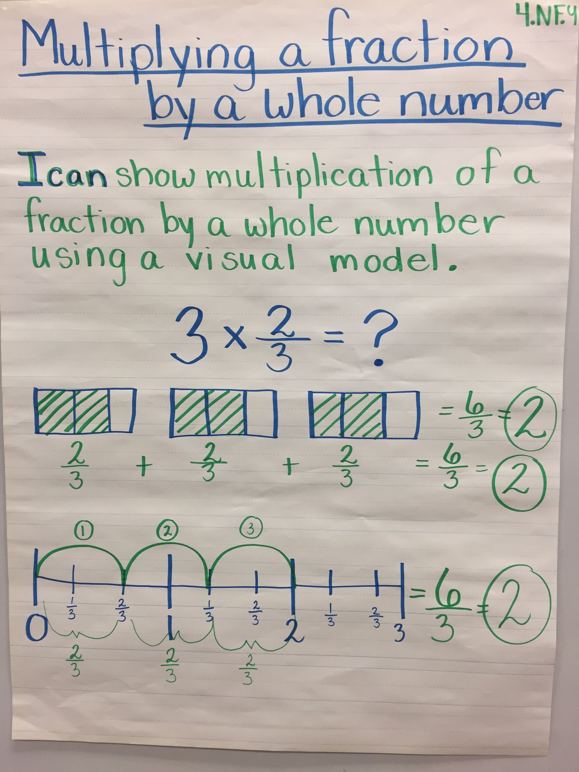
Exemple: Multiplier une fraction par un nombre entier avec addition répétées et images. Copie ces exemples dans ton cahier.

Slide 12
Visionne les 3 vidéos suivantes pour comprendre comment modéliser un nombre naturel x une fraction.
Repeated Addition/ Drawing fraction circles
addition/https://www.youtube.com/watch?v=964XKRVUnuQ
Note: this last video has 5 clips. Watch them all then attempt the practice lesson.
https://www.khanacademy.org/math/cc-fifth-grade-math/5th-multiply-fractions/imp-multiplying-fractions-and-whole-numbers/v/multiplying-fractions-by-whole-numbers-on-the-number-line

Slide 13
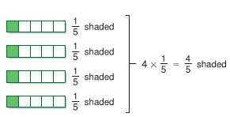
Vas aux pages 105 à 107 de ton livre de mathématiques. Copie des notes et des diagrammes dans ton cahier pour t’assurer de comprendre comment modéliser à l'aide des différentes stratégies abordées.

Slide 14
Pratiquer
Complète les questions #5, 6, 8, 9, 10, 11, 14-a,d et 17 aux pages 108 & 109 dans ton livre de maths.
Feuille de travaille 3.1 - Multiplier une fraction et un nombre naturel à l’aide d’une modèle (pages 50 et 51 dans le Cahier d’activités et d’exercices)

Slide 15
Question du Journal N6 #2

Slide 16
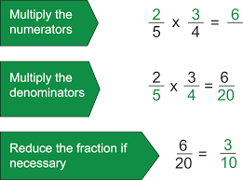
PARTIE B 2. Multiplier Fraction x Fraction
Lors de la multiplication de fractions, le processus mathématique est toujours numérateur x numérateur et dénominateur x dénominateur. Copie l’image ci-dessous dans ton cahier.

Slide 17
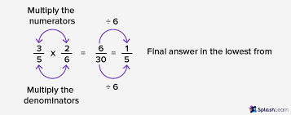
Résous les équations suivantes fraction x fraction. Simplifie quand possible.
1. $\frac{1}{2}$ x $\frac{1}{4}$ 2. $\frac{1}{2}$ x $\frac{2}{3}$
3. $\frac{2}{5}$ x $\frac{1}{4}$ 4. $\frac{2}{3}$ x $\frac{3}{2}$

Slide 18
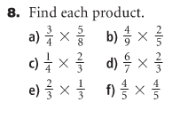
Pratiquer!
Complète la question #8 à la page 113 dans ton cahier.
N’oublie pas de simplifier tes réponses.

Slide 19
Question du Journal N6 #3

Slide 20
Multiplier fraction x fraction avec le modèle d’aire

Slide 21
Copie l'exemple # 3 à la page 112 dans ton cahier. Visionne les deux vidéos et copie quelques un de ces exemples dans ton cahier.
https://www.youtube.com/watch?v=qg2u0bvHBGU
https://www.youtube.com/watch?v=k03OKmQaNU0

Slide 22
Pratiquer
Complète les questions # 6 a,b,c,d *utiliser 2 couleurs pour représenter l'image et #10 tout à la page 113.
Feuille de travail 3.2 – Multiplier des fractions à l’aide de modèles (pages 52 et 53 dans le Cahier d’activités et d’exercices)

Slide 23
Question du Journal N6 #4

Slide 24
3.3 Multiplier les fractions
Lis la section Découvre à la page 116 et prends notes au besoin.
Lis Exemple 1- à noter les points de répères afin de verifier le résultat.

Slide 25
Pratique
1) Complète la question # 7a,b,c à la page 118.
Tu as utilisé des points de repère pour des fractions ces dernières années. L'estimation est un autre terme qui peut être utilisé ici. Les repères de fraction sont: 0, $\frac{1}{2}$ , 1
2) Feuille de travail 3.3 – Multiplier les fractions (pages 54 et 55 dans le Cahier d’activités et d’exercices)

Slide 26
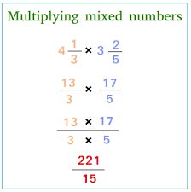
Partie C 3. Un nombre fractionnaire x Un nombre Fractionnaire 2$\frac{1}{2}$ x 3$\frac{1}{4}$
Multiplier des nombres fractionnaires
Écris l’exemple 3 à la page dans ton cahier de mathématiques.
L’ESTIMATION est très importante!

Slide 27
Visionne les 2 vidéos suivantes pour comprendre comment effectue un nombre fractionnaire x un nombre fraction.
https://www.youtube.com/watch?v=HQ3EXyW36es
https://www.khanacademy.org/math/arithmetic/fraction-arithmetic/arith-review-mult-mixed-num/v/multiplying-mixed-numbers
Fais la leçon à la fin de la 2ème vidéo-Khan Academy

Slide 28
Pratiquer!
1) Complète les questions # 4 au complet, # 5 a,b,c, # 6 a,b,c, #7 tout, # 8 tout, # 9 a, b et # 11 a,b aux pages 125.
2) Feuille de travail 3.4 – Multiplier des nombres fractionnaires (pages 56 et 57 dans le Cahier d’activités et d’exercices)

Slide 29
Question du Journal N6 #5

Slide 30
Des problèmes de multiplication à résoudre
1. Gabrielle a rempli 5 verres avec 3/4 de litre de jus dans chaque verre. Utilise un modèle ou dessine une image pour déterminer la quantité de jus utilisée par Gabrielle. Écris
l'opération symboliquement.
2. Dans un gymnase, un quart des personnes présentes sont des hommes, un tiers des femmes et le reste des enfants? S'il y a 240 personnes dans le gymnase, combien y a-t-il d'enfants?

Slide 31
Question du Journal N6 #6

